Slide 1
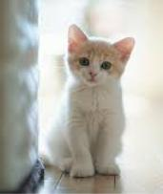
المراجعة:أ. جمعه شعيب | الإعداد : امنة ظافر الكتبي- رهف العساف | استخدام اللاصق لتثبيت الاشياء رقم الهدف :(1117) | الهدف
الفئة العمرية: 8/9 | مستوى الشدة: متوسطة | فئة الإعاقة : الاعاقة الذهنية | بيانات الهدف
عنوان الدرس : قطتي المشاكسة لدى فاطمة قطة جميلة جدا لكنها مشاكسة بعض الشيء ، في يوم من الايام رسمت فاطمه رسمة جميلة جدا ، عند انتهائها من رسمة نادتها أمها للعشاء ، فذهبت فاطمة ونسيت الرسمة على الطاولة ، وبعد انتهاء العشاء عادت الى غرفتها وفجأه صرخت فاطمة من هول ما رأت فاسرع أخاها حمد لغرفتها كي يطمأن على فاطمة ولكي يعلم لما صرخت ، قالت فاطمة لحمد : انظر يا أخي حمد لقد مزقت القطة رسمتي وعادت فاطمة للبكاء، فقال لها حمد : لا تبكي يا فاطمة ، فالبكاء لا يحل الأمور بل يزيدها سوء ،يجب عليكي الهدوء والتفكير بهدوء ورويه، فقالت له فاطمة : ما هو الحل أذا؟ قال لها حمد : سنستخدم اللاصق ونلصق اللوحة، فقالت فاطمة : أجل أنها فكرة رائعة. وفعلا بعدما انتهينا من التلصيق، شكرت فاطمة حمد على تعليمها كيف تلصق الأشياء وعلى مساعدته. واعتذرت من القطة لأنها غضبت عليها، فاطمة هي من نسيت اللوحة على الطاولة ولكنها قالت للقطة يجب ان تخففي من مشاكستك يا قطتي الجميلة، فضحك حمد وعاد السرور من جديد. مشاهدة فيديو عن لاصق (https://www.youtube.com/watch?v=X2LNoffJA1o) الأنشطة الصفية: 1-يطلب من الطالب لصق الصور لاصقة (الجاهزة) على الدفتر 2- يطلب من الطالب بتزين الغرفة الصفية ببعض الصور الاصقة 3-يلصق الطالب الحروف الابجدية (جاهزة) على الورق وذلك عندما ينطق المعلم اسم الحرف 4-يطلب من الطالب تلصيق الورق المقوا على شكل بيتزا باستخدام اللاصق 5- يطلب من الطالب تلصيق ورق على شكل رسمة موجودة على اللوحة الورقية 6- الربط بالهوية الاماراتية ، يطلب من الطالب تلصيق صور شيوخ الامارات و علم الامارات وخريطة الامارات على لوحة يتم الصاقها على حائط . |  |  | كتاب الطالب

Slide 2
الحصة الدراسية: الهدف الرئيسي: -أن يوزع الطالب الصور اللاصقة في المكان الذي يطلب منه بمساعدة جسدية جزئية 1- قراءة الدرس بطريقة معبرة للطلبة عدة مرات مع الإشارة إلى الصور في كتاب دليل الطالب 2- تشغيل الفيديو الخاص بالدرس في كتاب دليل الطالب 3- تنفيذ التمارين والأنشطة الصفية في كتاب دليل الطالب. النشاط الرياضي: مسابقة لجميع الطلاب ركض ولاصق الاشياء بالجدار المدرسة النشاط الفني: صنع لاصق كبيرة للجرح او صنع لاصق كبير للمشاعر نشاط موسيقي: انشودة بالإنجليزي (https://mail.google.com/mail/u/1/?tab=rm#sent/KtbxLwGnQSZgZNlDwgrKwXtSgVgBWmFvmL?projector=1) | دليل للمعلم
طلب من الاسره على الطالب لاصف الصور الاشياء مثل: النجمة او صور رمز مبتسمه لتزين غرفته | الواجب المنزلي
لعبة بجهاز الايباد لاصق لتزين مظهر القصة (my talking Angela) مشاهده فيديو على سمارت بورد | تمارين الكترونية
متوسط : ان يستخدم الطالب اللاصقة لتثبيت الاشياء بمساعدة جسدية جزئية الجيد: أن يوزع الطالب الصور اللاصقة في المكان الذي يطلب منه بمساعدة لفظية مرتفع: ان يستخدم اللاصقة لتثبيت الاشياء ويوزع الصور الاصقة ويسمى الاشياء بدون مساعدة | التقييم

Slide 3
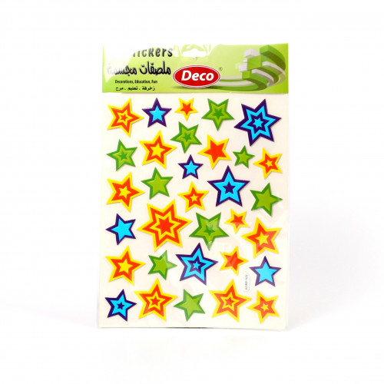
1-لصق الصور لاصقة (الجاهزة) على الدفتر

Slide 4
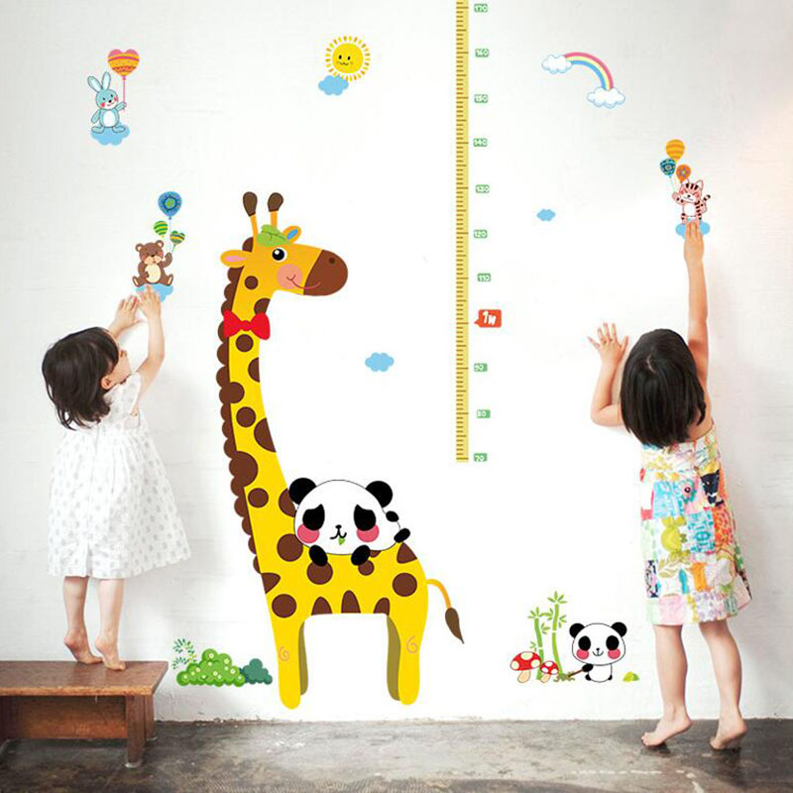
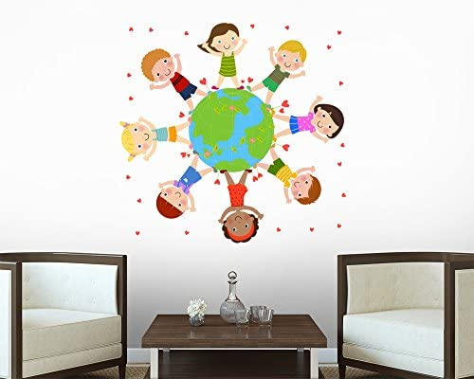
2- تزين الغرفة الصفية ببعض الصور الاصقة

Slide 5
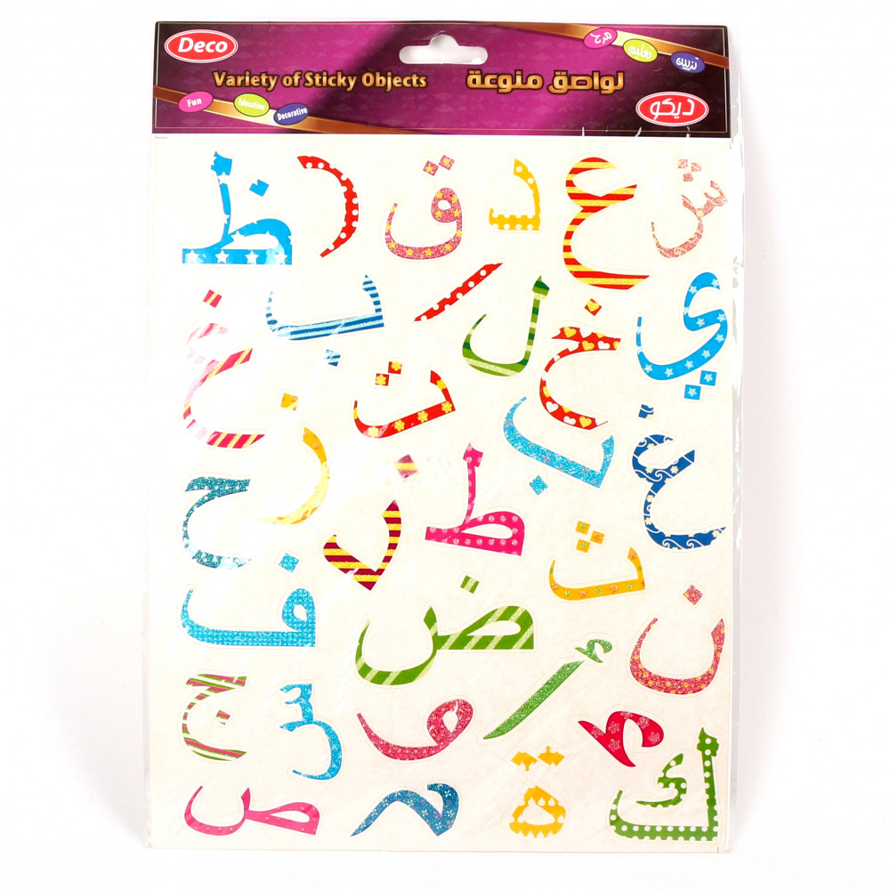
3-يلصق الطالب الحروف الابجدية (جاهزة) على الورق وذلك عندما ينطق المعلم اسم الحرف

Slide 6
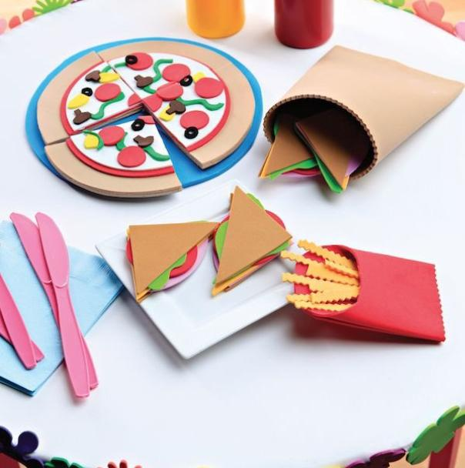
4- تلصيق الورق المقوا على شكل بيتزا باستخدام اللاصق

Slide 7
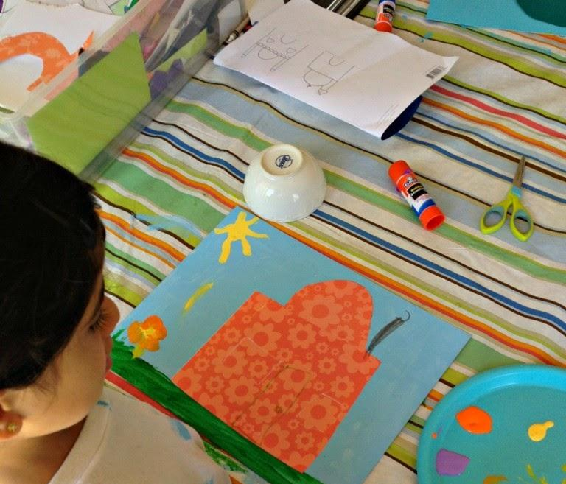
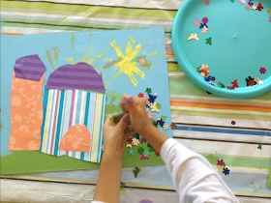
5-تلصيق ورق على شكل رسمة موجودة على اللوحة الورقية

